Slide 1

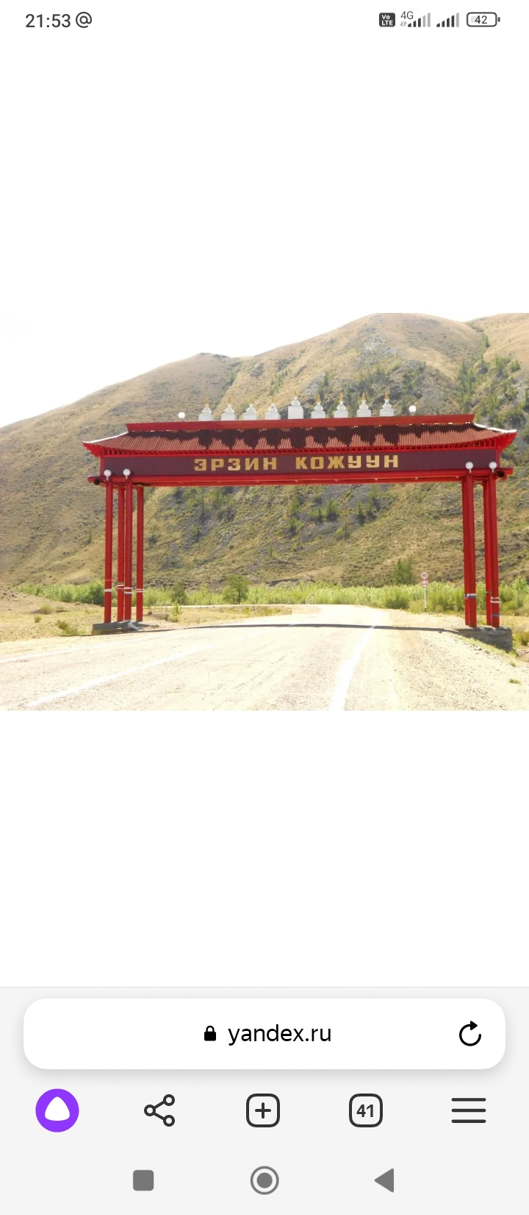
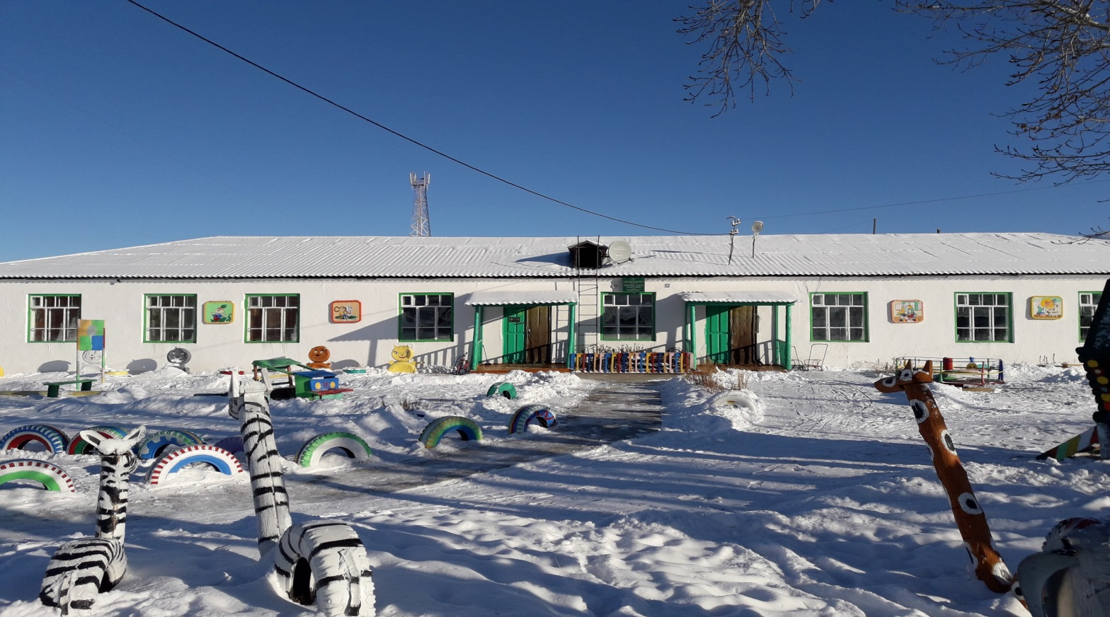

Slide 2

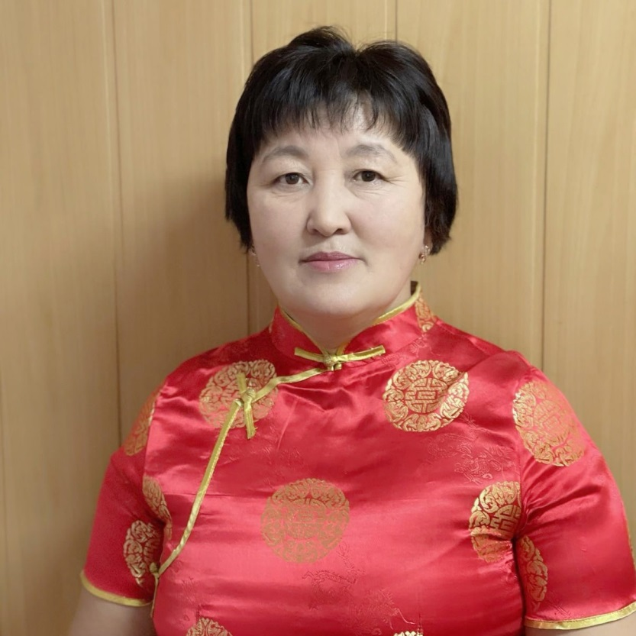
Чумбурел Алёна Калбааевна
Заведующий МБДОУ д\с № 1 «Хуннээрек» с.Нарын
* высшее педагогическое образование, ТГУ, 2007
* категория СЗД, 2021
* опыт работы в образовании 32 года
* на занимаемой должности 17 лет

Slide 3
Мое педагогическое кредо
Регулярно пополнять и совершенствовать свои знания, соответствовать времени, в котором я живу. И месту, которое я занимаю. Главное- идти вперед, бороться и побеждать.

Slide 4
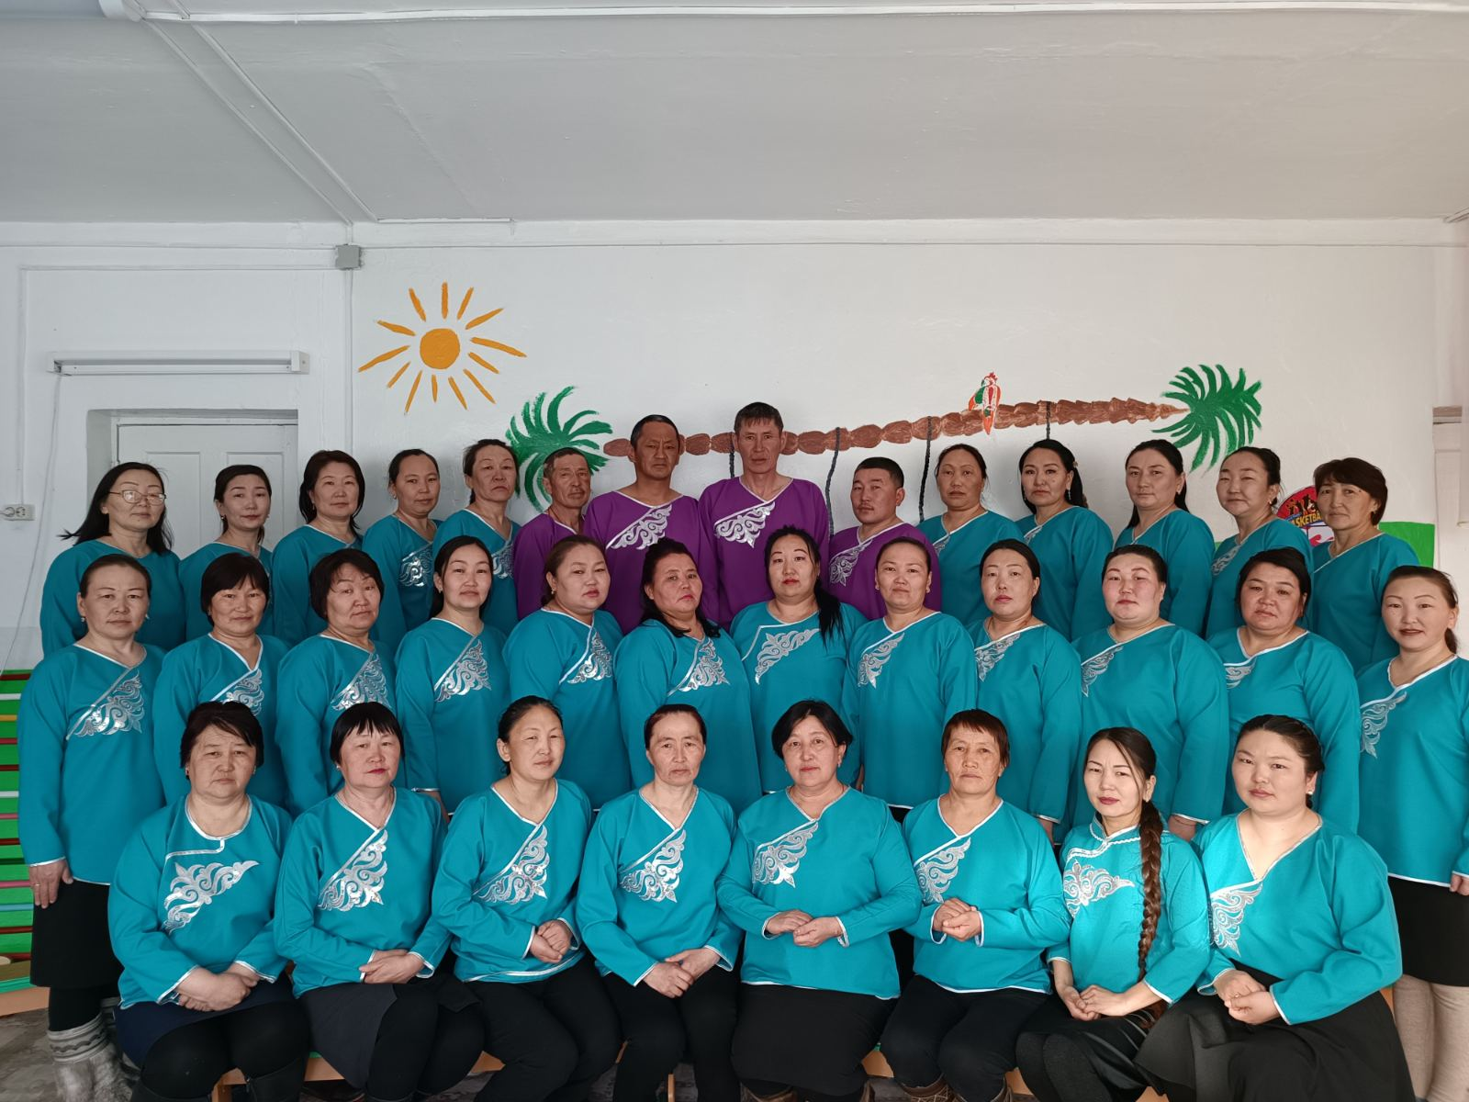

Slide 5
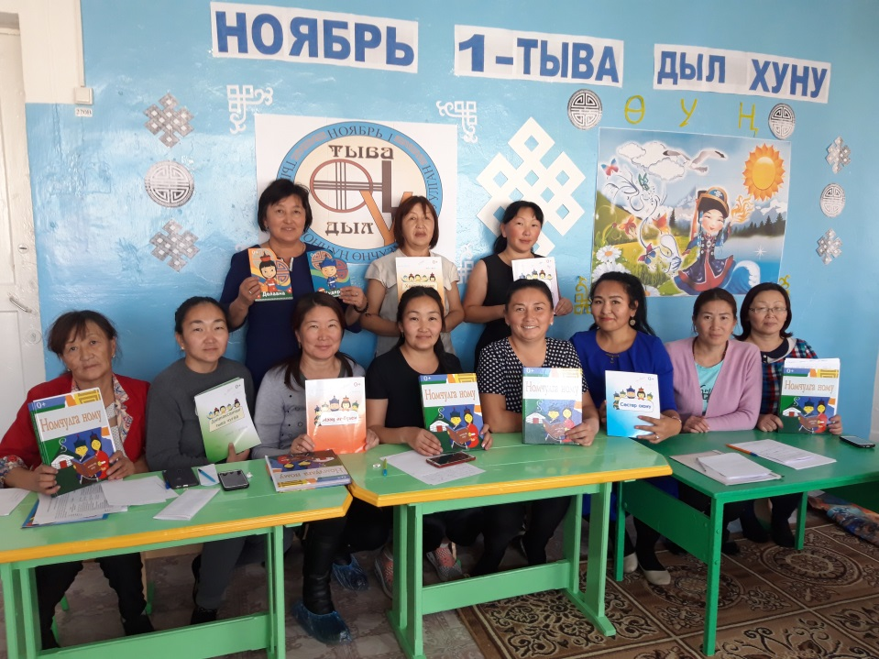
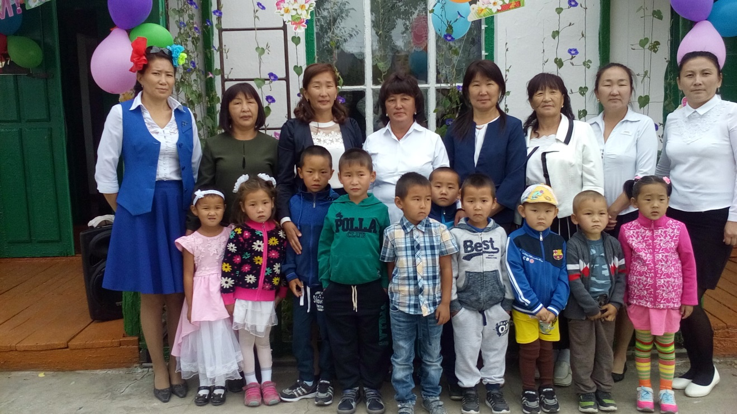

Slide 6
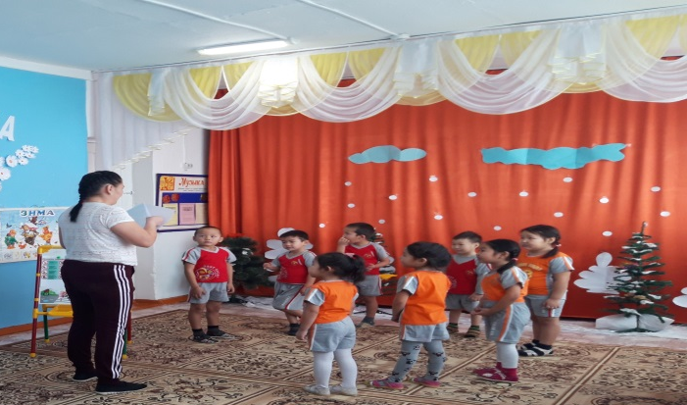
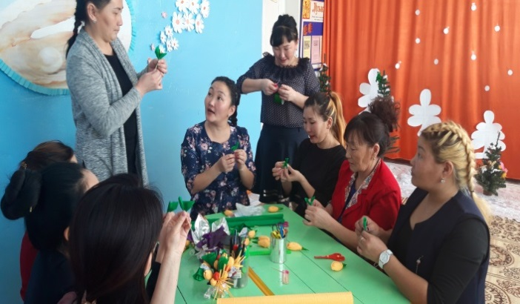
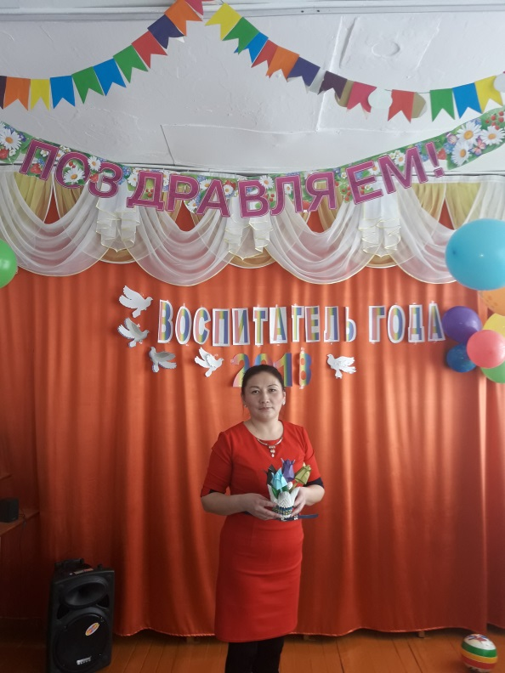
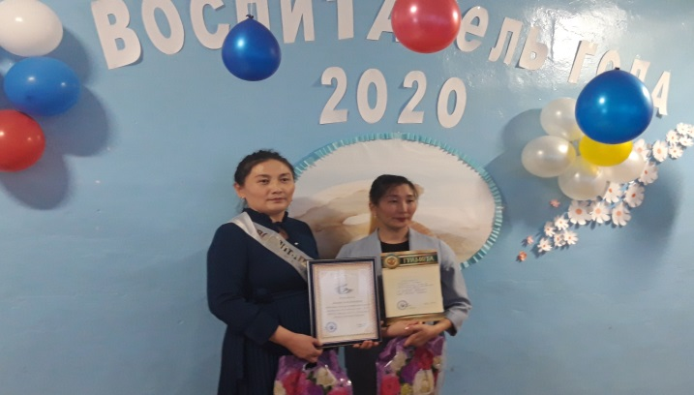
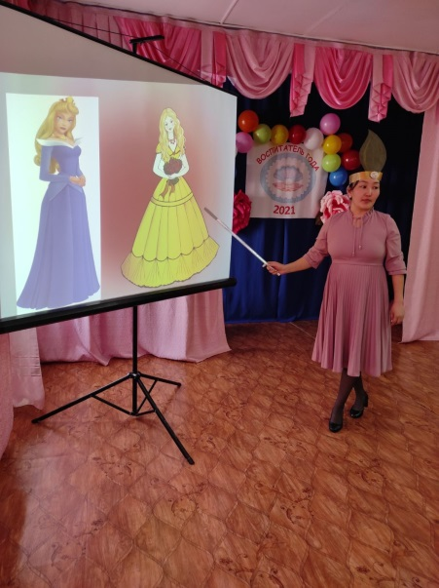

Slide 7
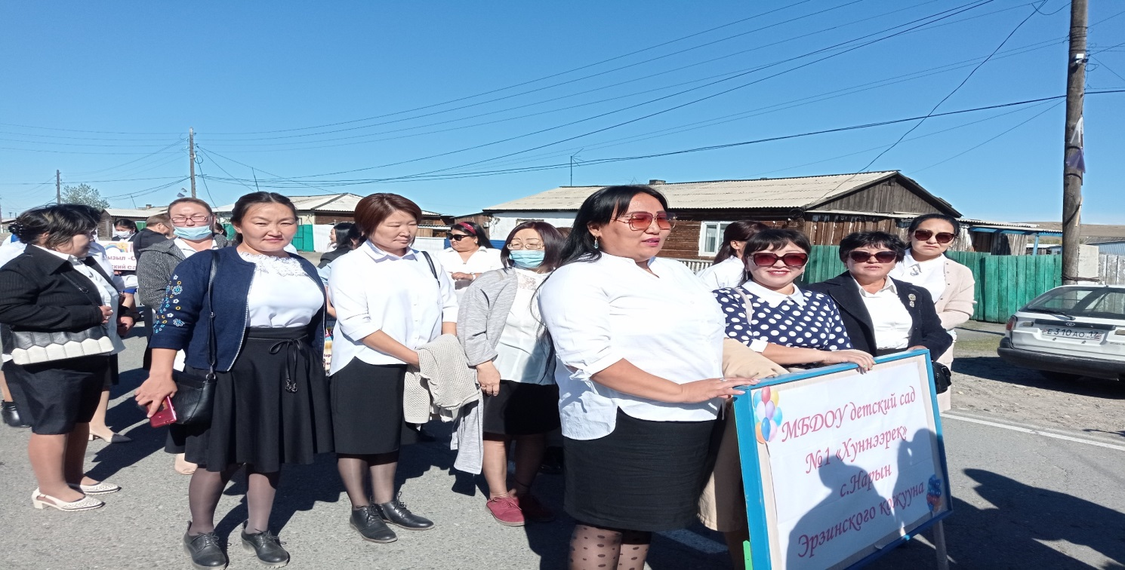
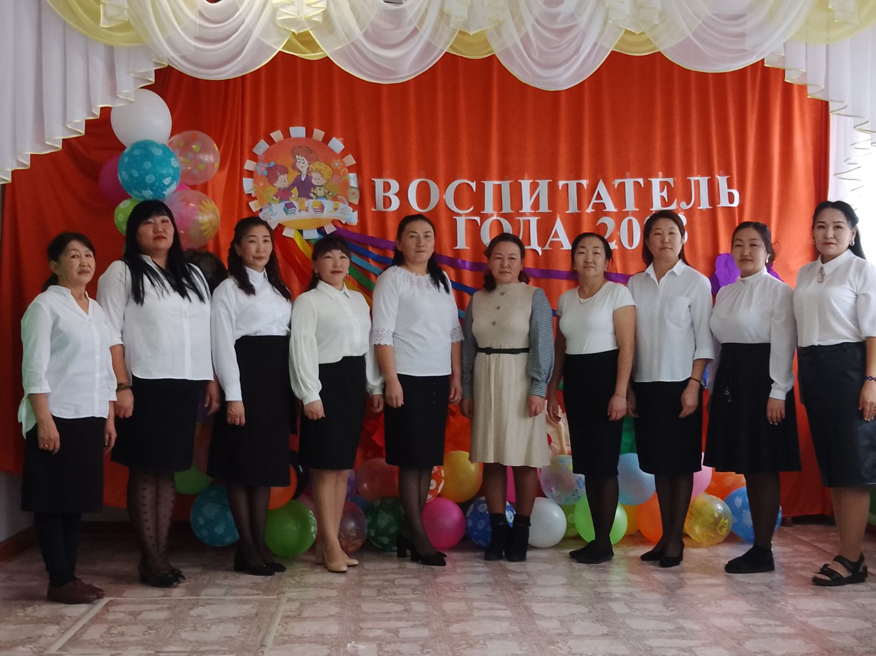

Slide 8
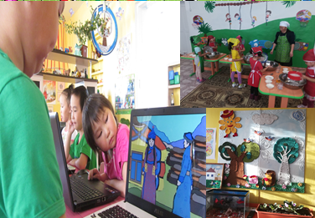
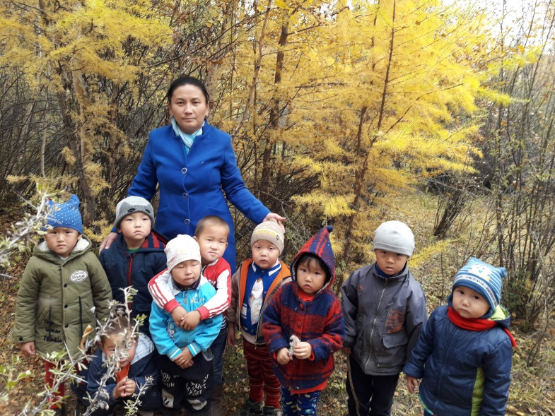

Slide 9
Уровень квалификации педагогов
Всего педагогов | Высшая квалификационная категория | 1 квалификационная категория | СЗД
12 | 2 | 9 | 1
100% | 16,7% | 75% | 8,3%

Slide 10
Уровень образования педагогов
Всего педагогов | Всего педагогов | Высшее педагогическое | Средне - педагогическое | Без образования
количество | 12 | 8 | 4 | 0 чел.
Процент | 100% | 66,7% | 33,3% | 0%

Slide 11

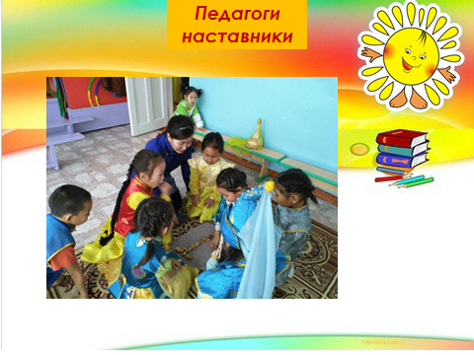
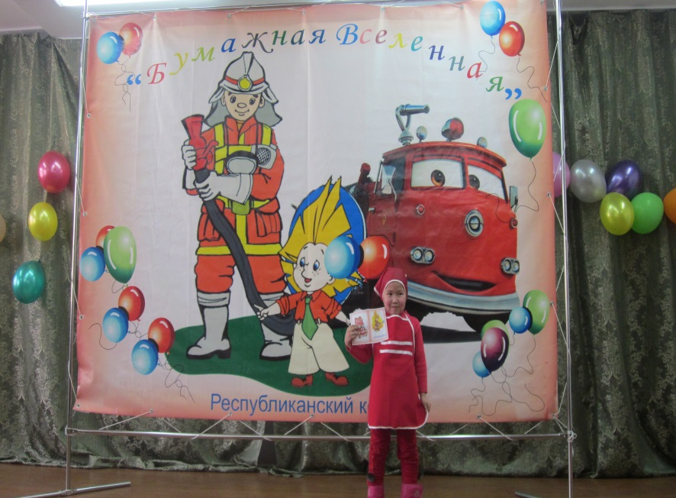
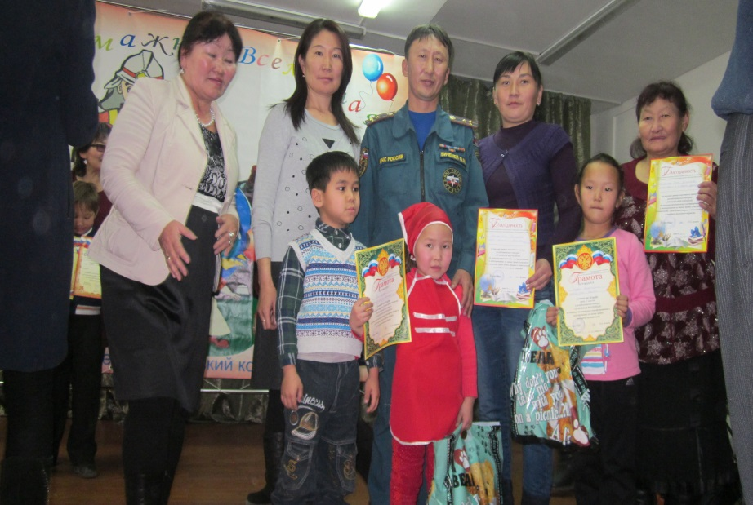
Мероприятия различного уровня

Slide 12
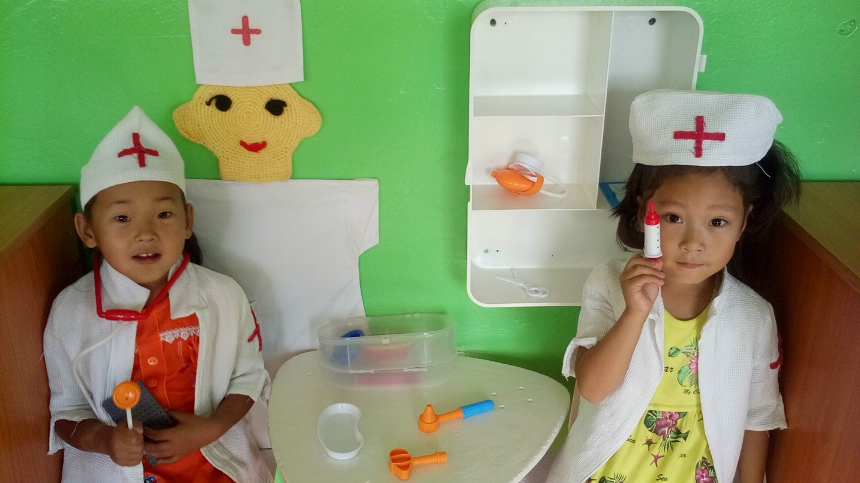
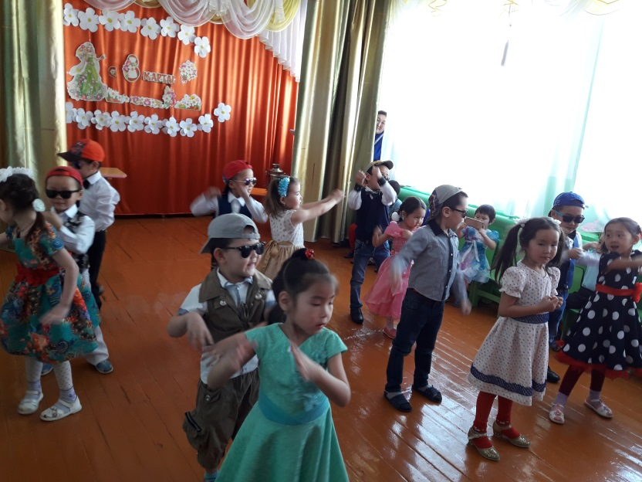
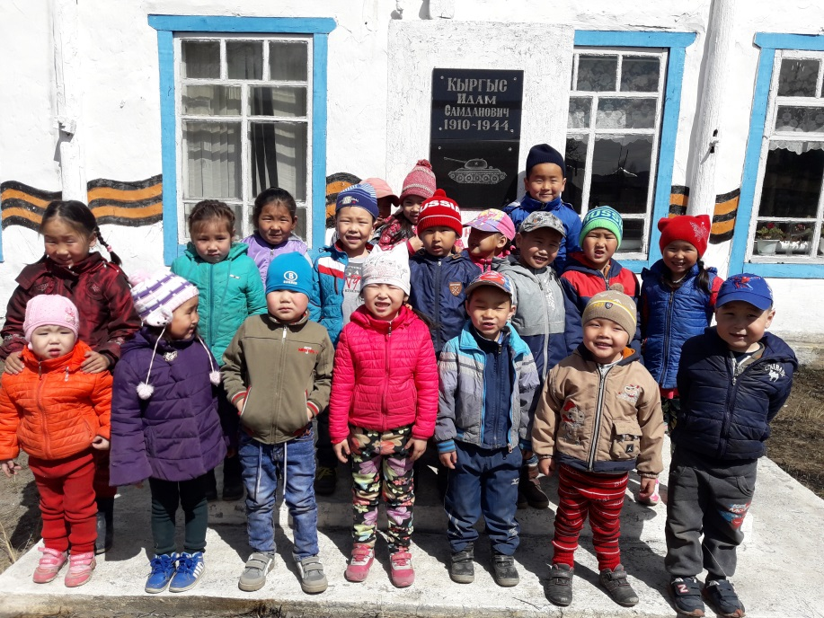

Slide 13
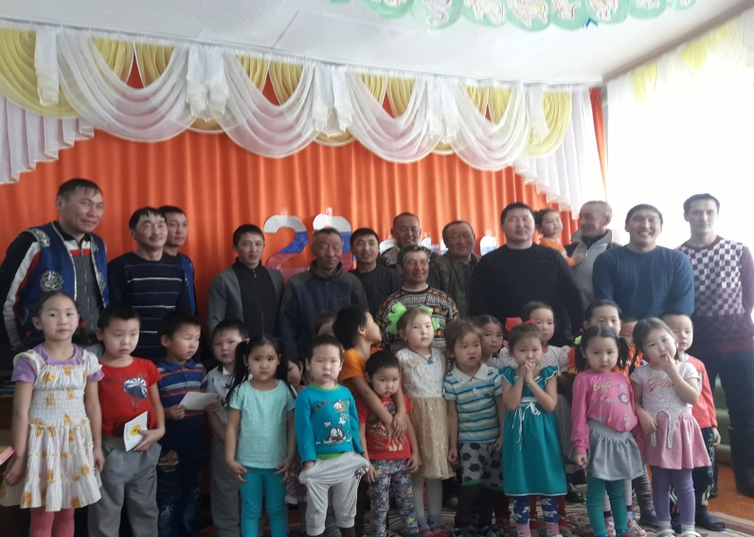
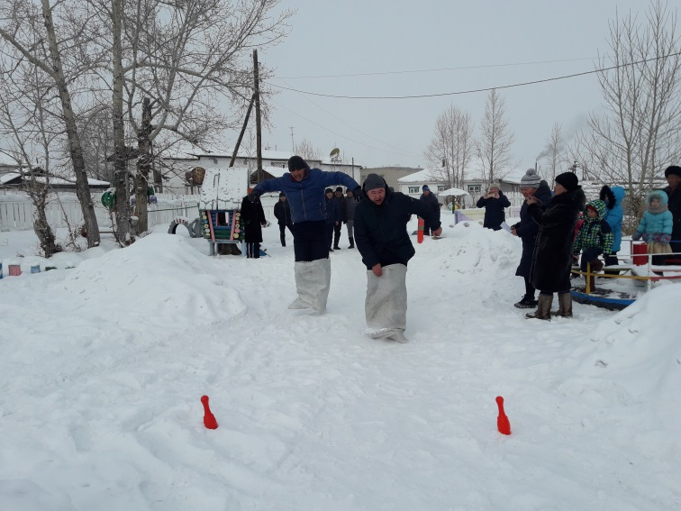
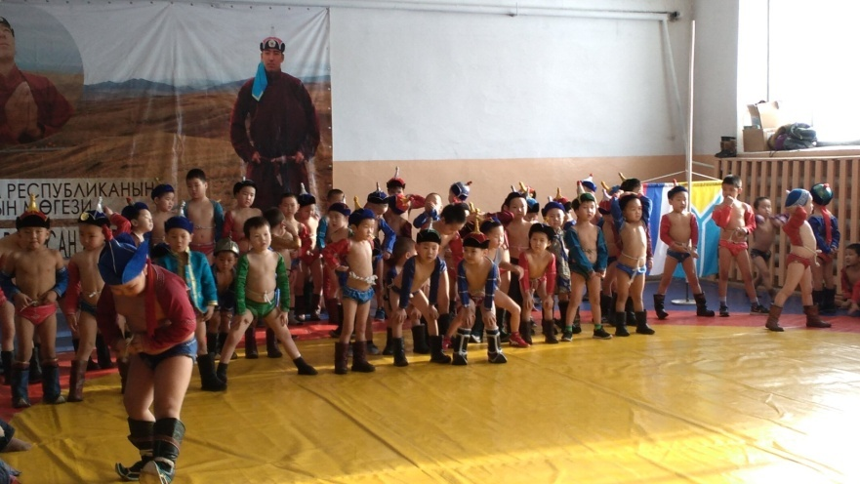
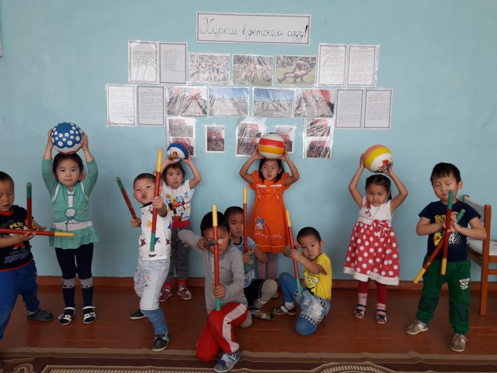

Slide 14
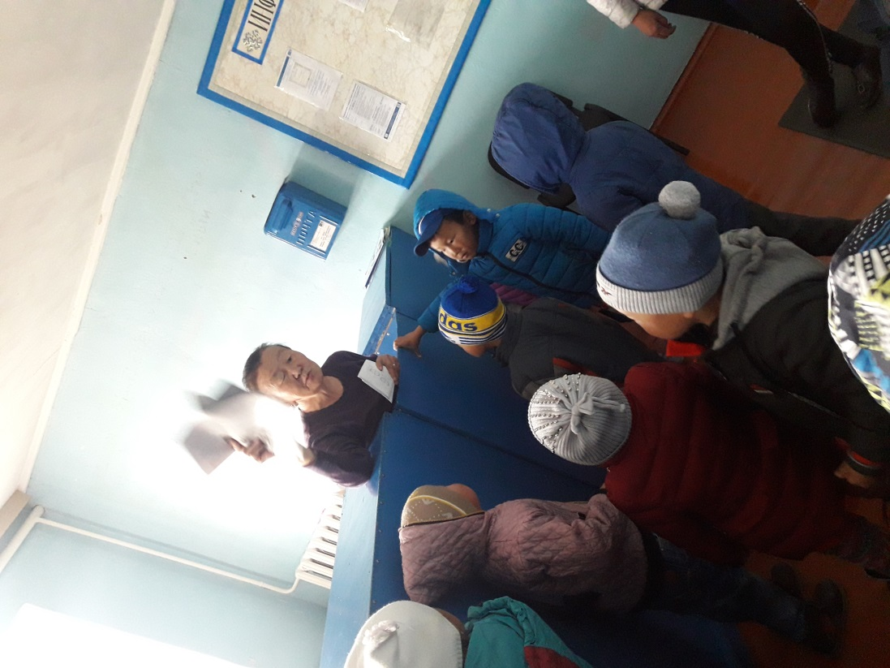
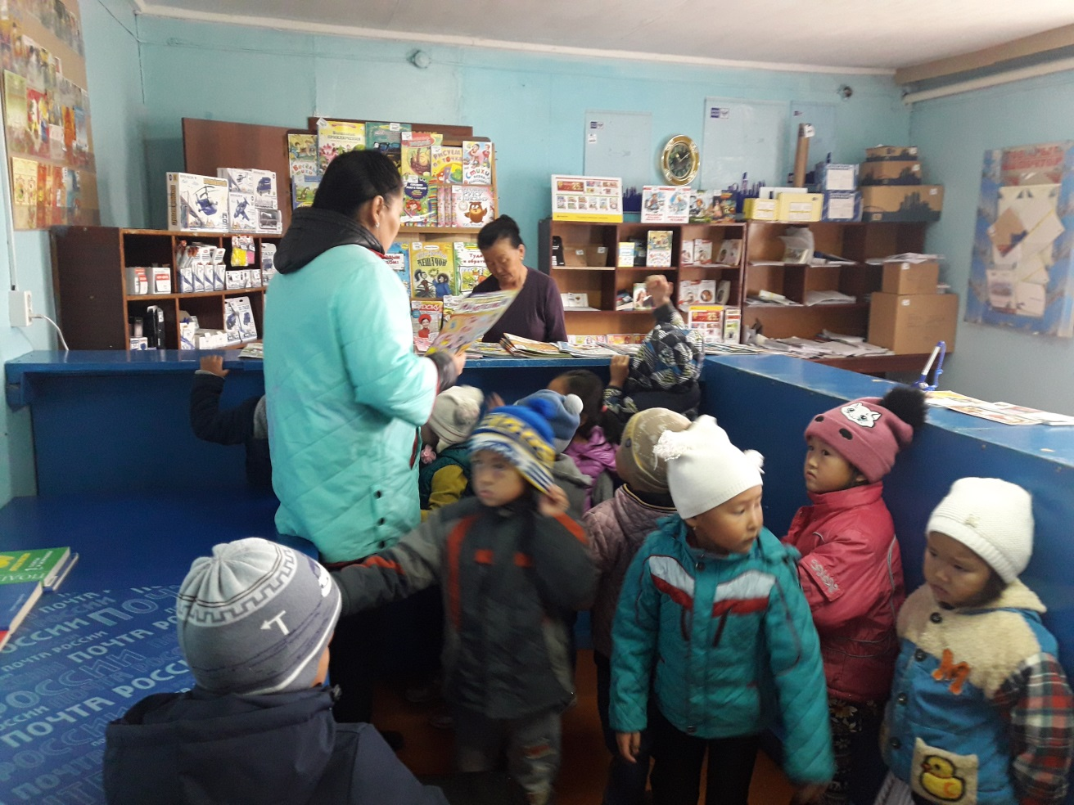

Slide 15
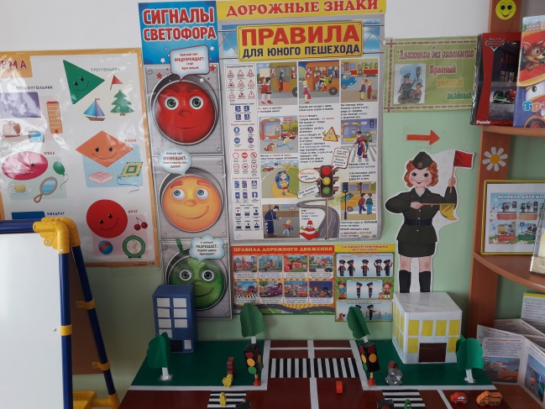
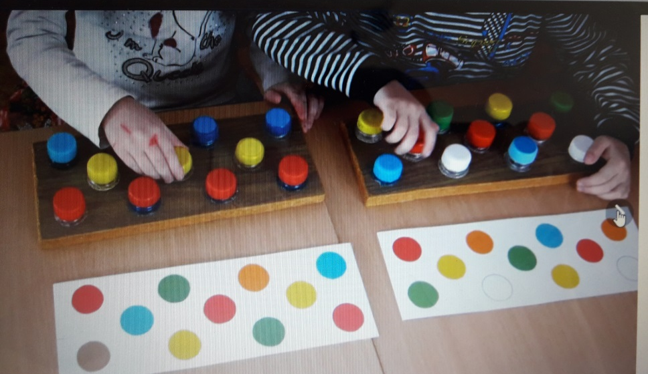
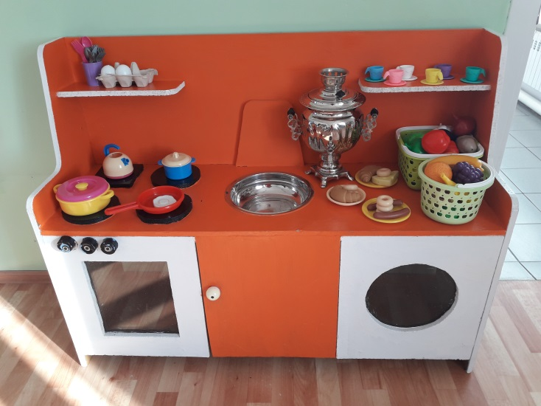
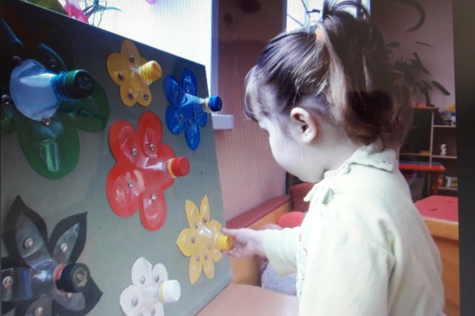
Развивающая предметно- пространственная среда

Slide 16
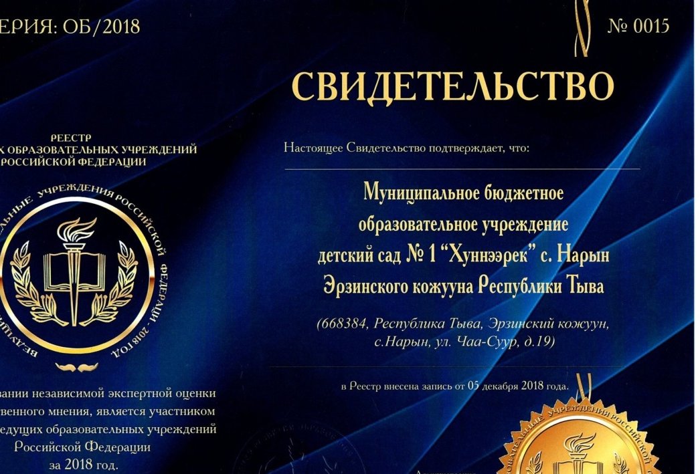
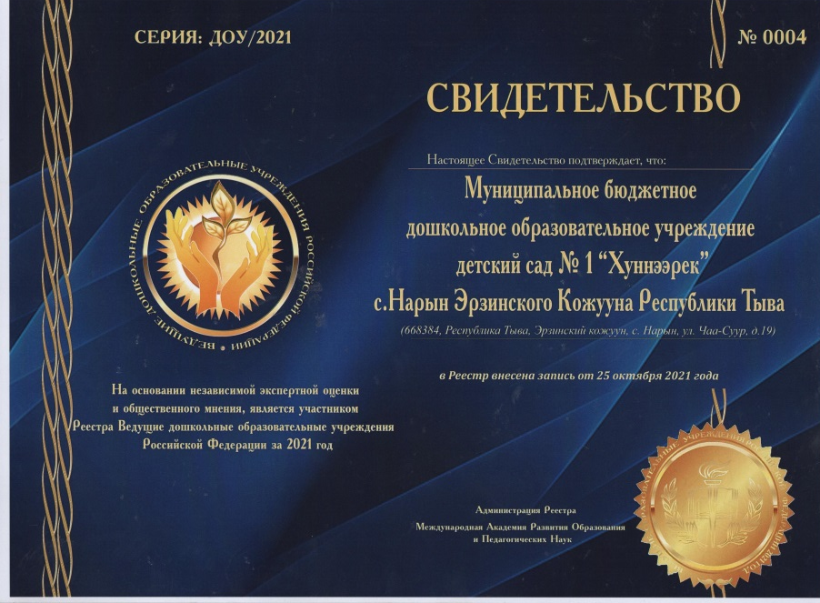
Результативность деятельности ДОУ

Slide 17
критерий «Комфортность условий оказания услуг» - 97,2
- критерий «Открытость и доступность информации об организации »- 97,2
- критерий «Доброжелательность и вежливость сотрудников организации» - 99,3
- критерий «Удовлетворенность условиями осуществлениями образовательной деятельности» – 98,4

Slide 18
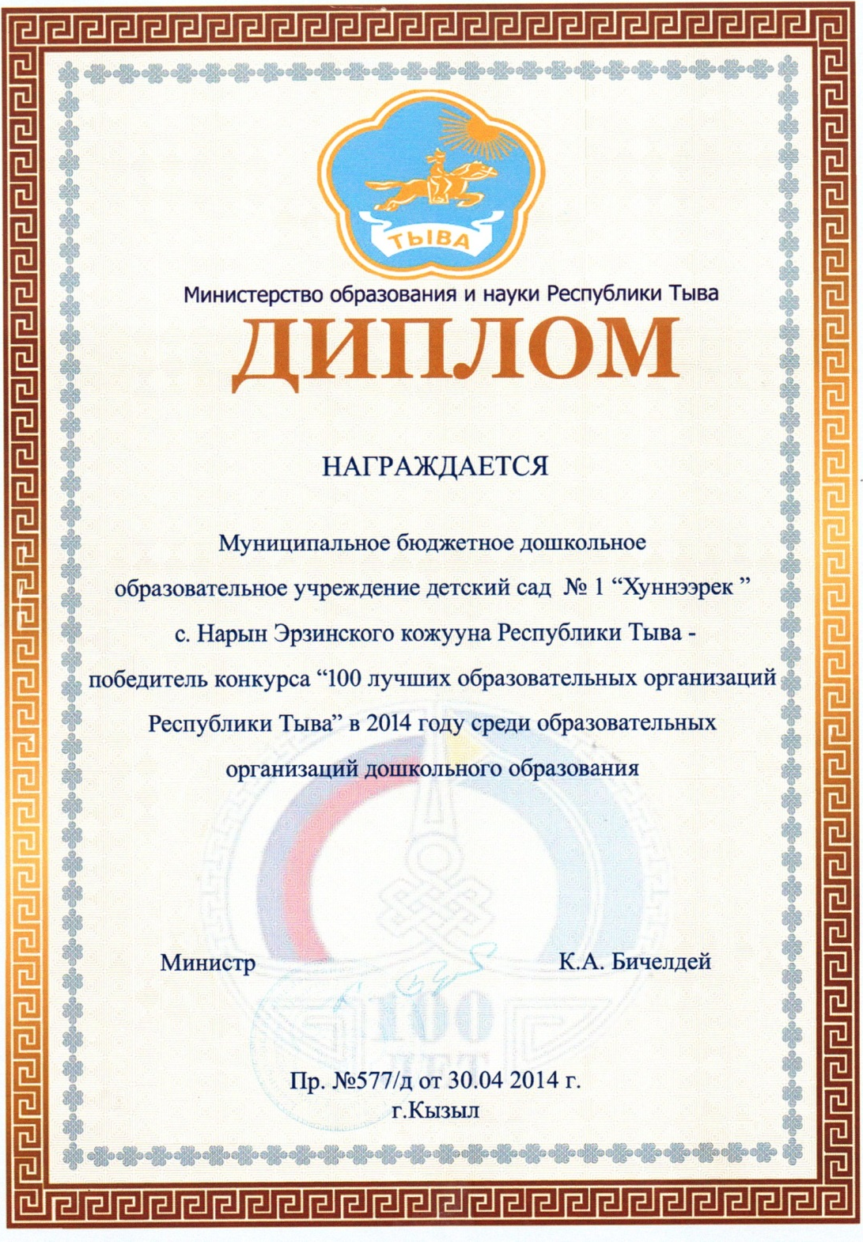

Slide 19
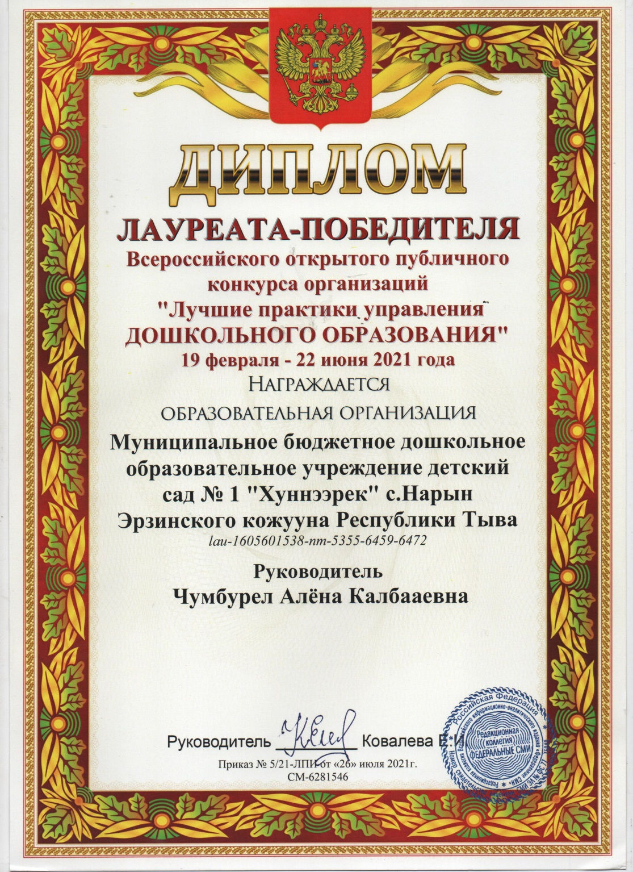


Slide 20
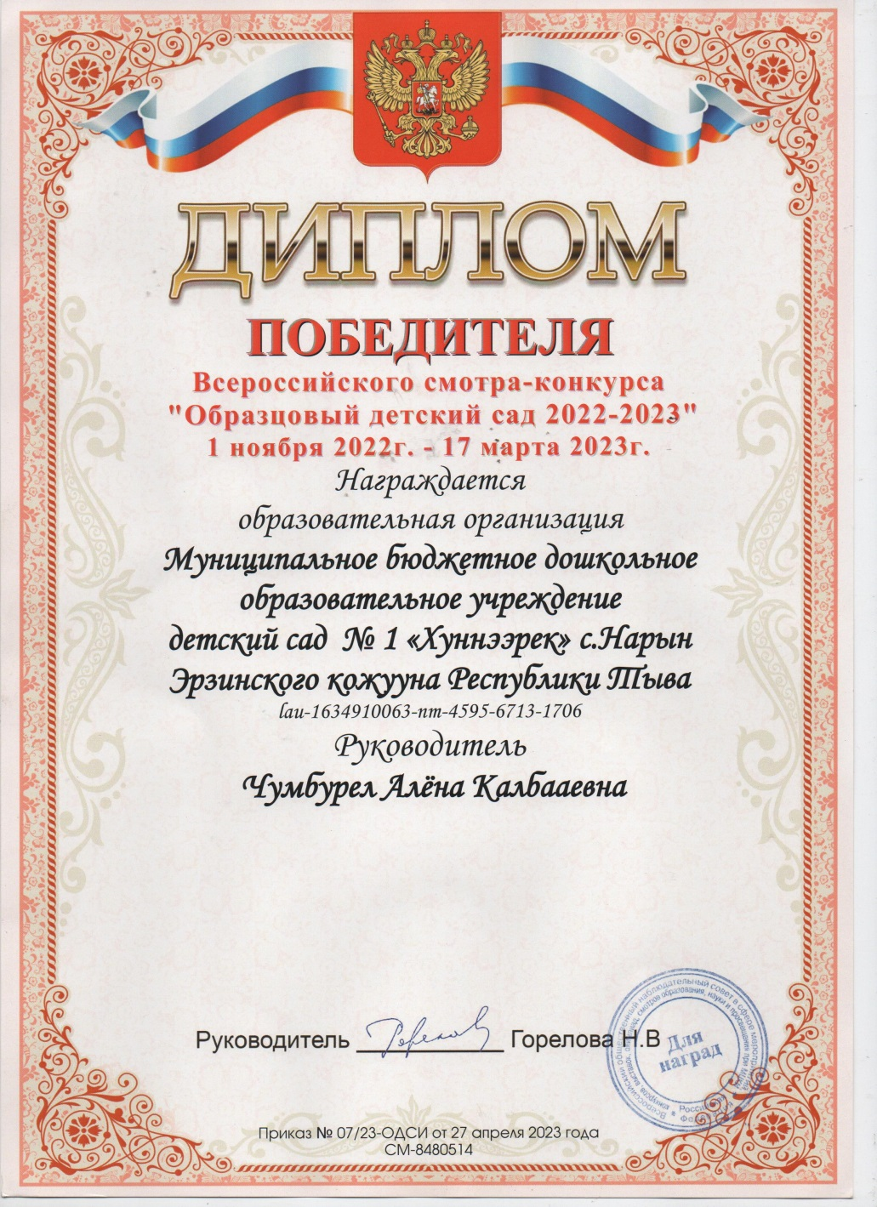


Slide 21



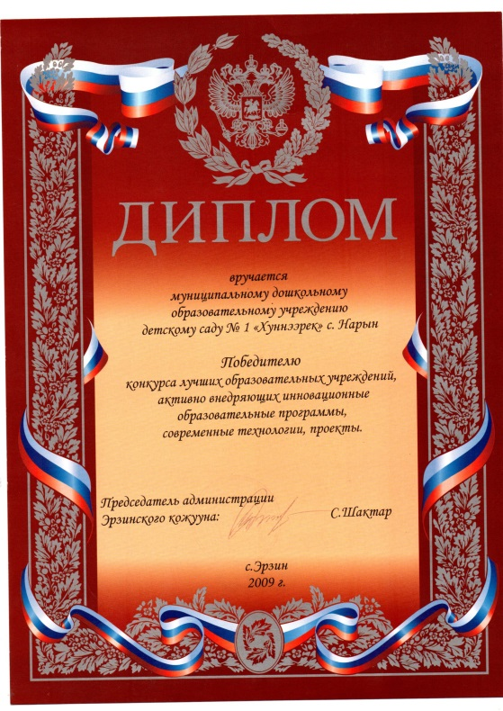

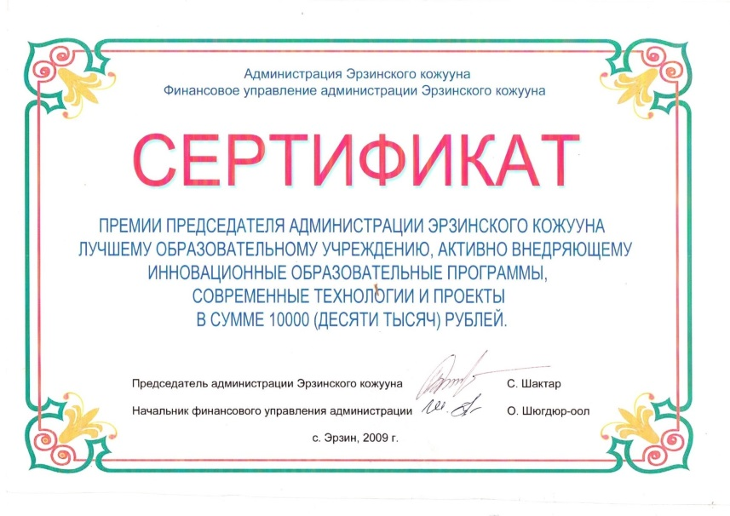

Slide 22
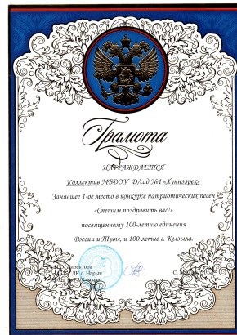
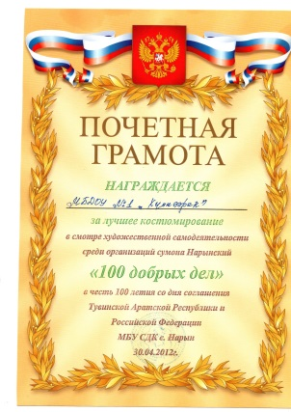
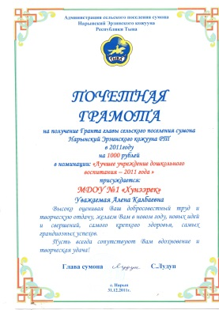
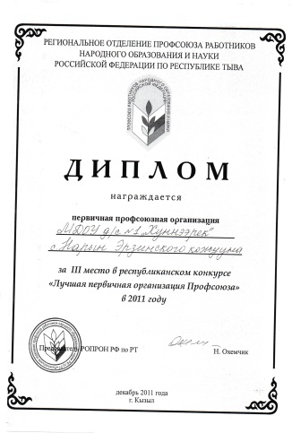
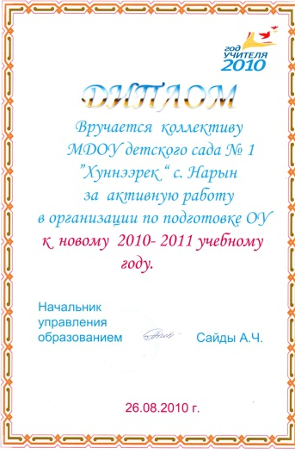
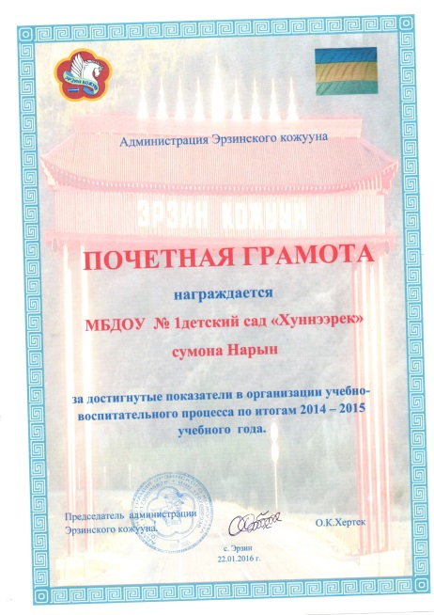
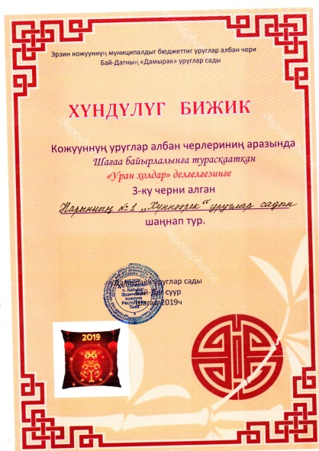
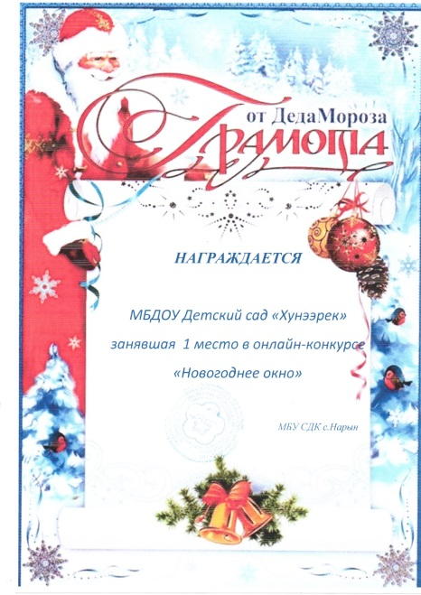
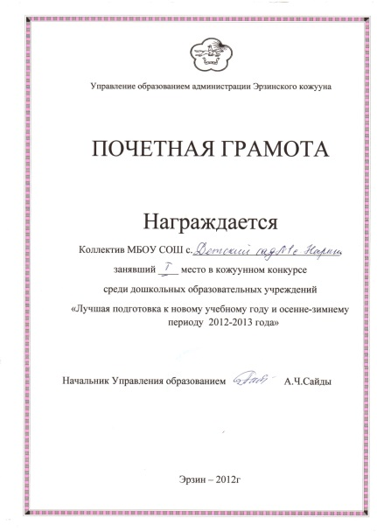

Slide 23
- Методическая работа в рамках муниципальной методической службы по теме «Организация и методы работы воспитателя детского сада»
Работа в жюри конкурса педагогического мастерства муниципального этапа «Воспитатель года 2009, 2010 годах»
Работа в жюри республиканского этапа «Воспитатель года - 2017»
- Участие в организации районного педагогического совета «Внутренняя оценка качества образования, как условие эффективного управления»

Slide 24
Достижения воспитанников
Диплом Чыпсымаа Намдуу, Всероссийского конкурса рисунков «Наследие земли русской», 2014
Благодарственная грамота Чыпсымаа Н.У. Всероссийского конкурса рисунков «Наследие земли русской», 2014
Благодарственное письмо Чумбурел А.К., Всероссийского конкурса «Звездочка в ладошке», 2015
Диплом Кур А.А., Всероссийского конкурса «Звездочка в ладошке», 2015
Диплом Сотнам Долзат, Всероссийского конкурса «Звездочка в ладошке», 2015
Грамота Маажый Ай-Хээ, «Мы и дорога», 2017
Грамота Кур А.А., «Мы и дорога», 2017

Slide 25
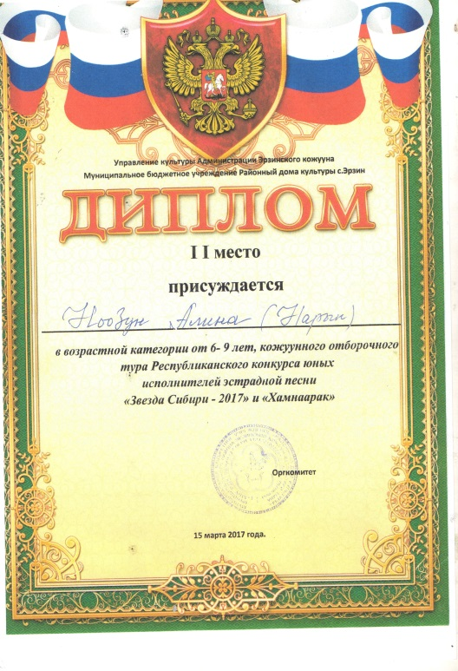
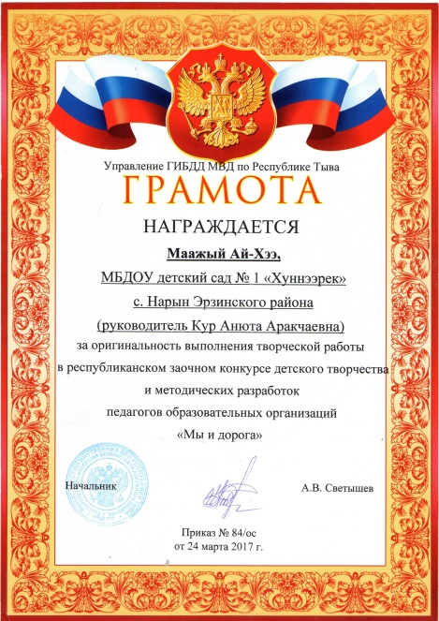
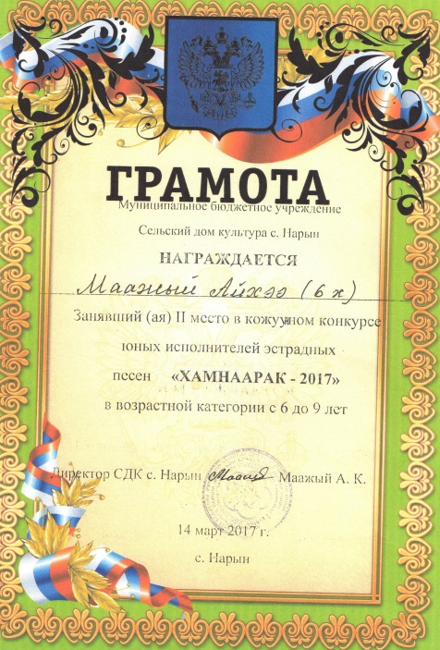



Slide 26



Целевой проект «Управление качеством дошкольного образования»

Slide 27



Познавательно- информационный проект «Наши соседи – домашние животные»

Slide 28



Познавательно- информационный проект «Наши соседи – домашние животные»

Slide 29
Повышение профессиональной компетентности
1.Стажировка в ОГАОУ ДПО «Институт развития образования Иркутской области» г.Иркутск, 2014
2.Стажировка в Монголии, 2017
3.Основы создания личного сайта, ГАОУ ДПО ТИРО и ПК, 09-10.03.2021
4. Межрегиональная научно- практическая конференция «Векторы развития современного дошкольного образования», МПАДО, 22.09.2021г
5. Организация работы с детьми по инновационной программе «От рождения до школы», МПАДО, Москва, 21.10.2021г.
6.Ключевые компетенции воспитателя как основа успешного внедрения новой федеральной образовательной программы дошкольного образования 2023», образовательная платформа «Классический университет РФ», г.Брянск, 23.02.2023г.
7. Основные требования к технологическому, холодильному оборудованию в соответствии с действующим СанПиН», МЦДПО, 04.04.2023г.
8. Цифровые образовательные технологии в развитии детей дошкольного возраст», ТИРО и ПК, Кызыл, 29.11.2023г

Slide 30





Slide 31





Slide 32


Личные награды, поощрения

Slide 33


Личные награды, поощрения

Slide 34


Личные награды, поощрения

Slide 35
Выводы
обеспечено повышение эффективности и качества дошкольного образования посредством внедрения современных педагогических технологий, через обобщение и развитие развивающей предметно - пространственной среды
- созданы все условия где будет комфортно всем участникам образовательного процесса.

Slide 36
СПАСИБО ЗА ВНИМАНИЕ !

